Slide 1

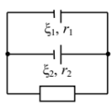

Slide 2

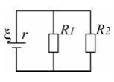

Slide 3
Індукція магнітного поля

Slide 5


Slide 7


